Slide 1
METAMORFOSI DELLA RADICE
(RISERVA)
FOTOSINTESI SCAMBI GASSOSI

Slide 2
La zona corticale è composta da tessuto parenchimatico, con ampi spazi intercellulari, in genere abbondanti sostanze di riserva accumulate in amilo-, proteo- o cromoplasti, e vacuolo sviluppato (soprattutto nelle radici che servono per accumulare acqua).

Slide 4
A differenza di un tubero (modificazione del fusto), la radice tuberiforme non può generare una nuova pianta perché non ha gemme.

Slide 5
radice a fittone ingrossata per funzione di riserva (radice tuberizzata o tuberiforme)

Slide 6
Radici particolari…per la conservazione dell’acqua: il VELAMEN delle orchidee epifite

Slide 7
Radici aeree avventizie

Slide 8
Tessuto tegumentale permeabile pluristratificato formato da cellule morte, che funziona come una spugna.
In grado di assorbire l’acqua depositata dalle piogge o dalla rugiada

Slide 9
Radici particolari… per non soffocare...
Superficie con numerose lenticelle
Parenchima corticale: aerenchima

Slide 11
Radici particolari… per non soffocare...

Slide 12
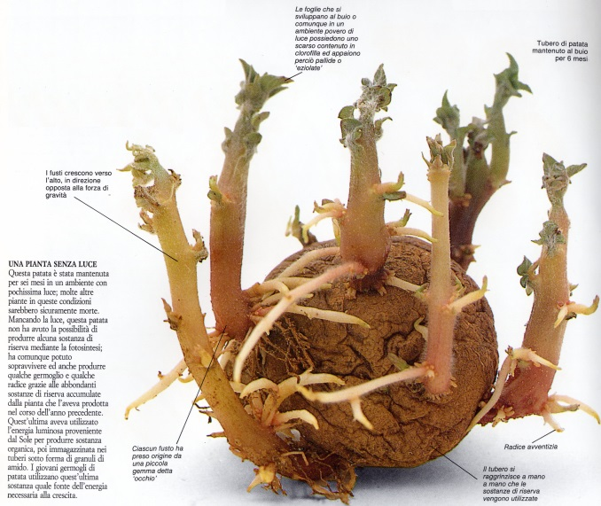
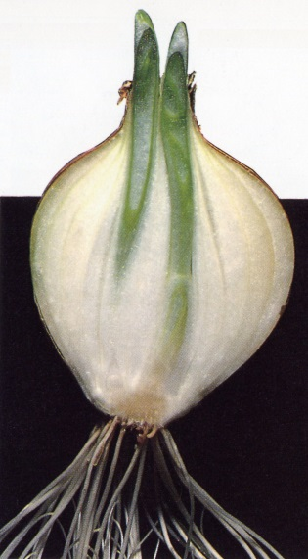
METAMORFOSI DEL FUSTO
Funzioni prevalenti di:
RISERVA
RISERVA IDRICA (Pachicaulia)
FOTOSINTETICA
DI SOSTEGNO ATTIVO
DI DIFESA

Slide 13
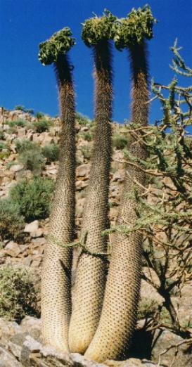
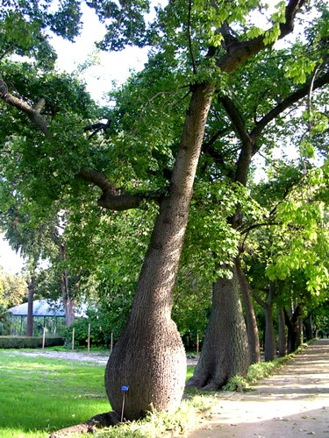
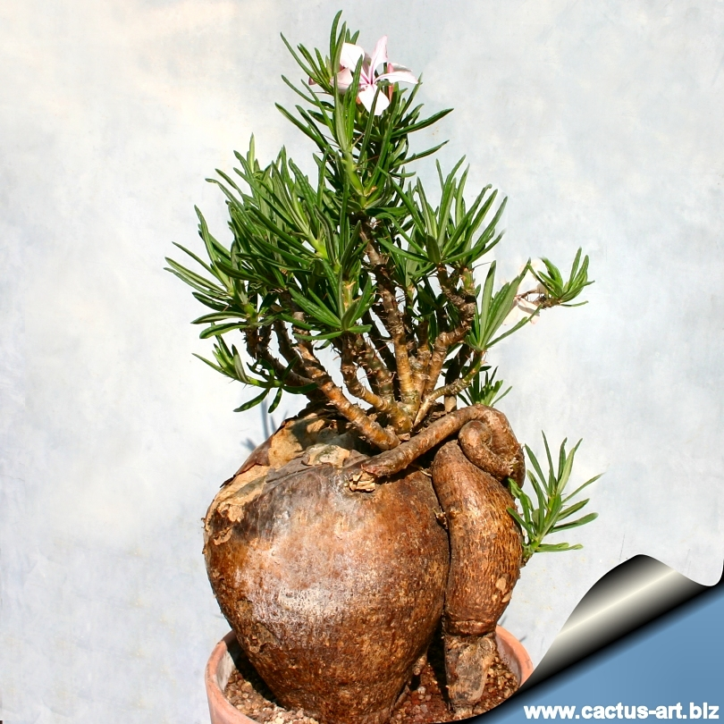
RISERVA IDRICA

Slide 14
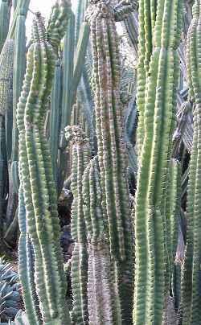
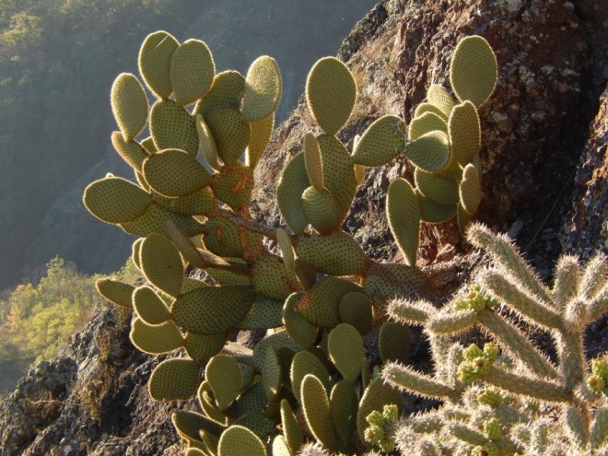
RISERVA IDRICA & ATTIVITA’ FOTOSINTETICA

Slide 15
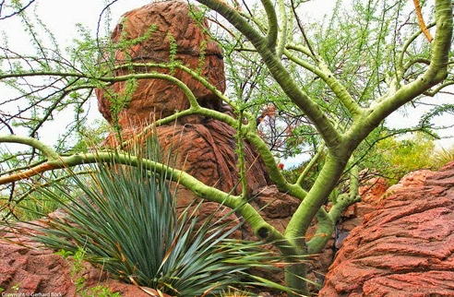
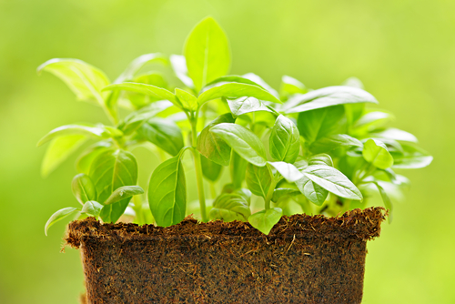
ATTIVITA’ FOTOSINTETICA

Slide 16
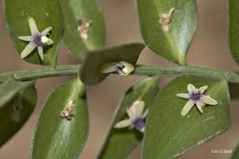
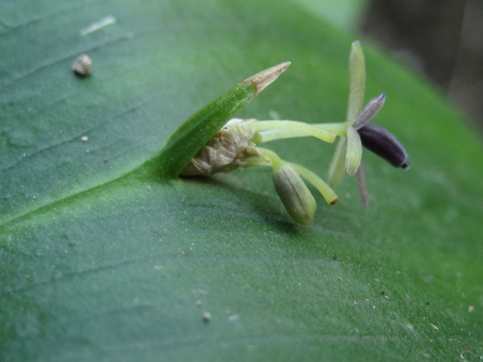
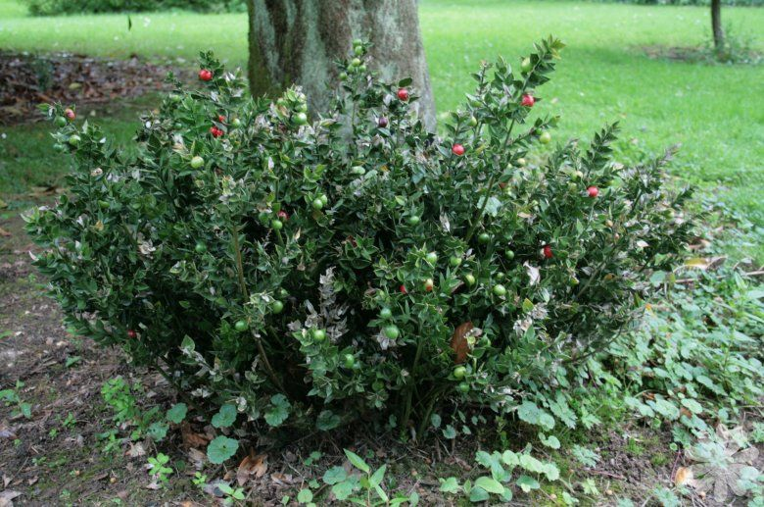
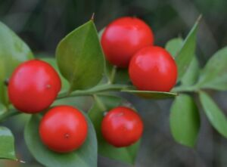
ATTIVITA’ FOTOSINTETICA

Slide 17
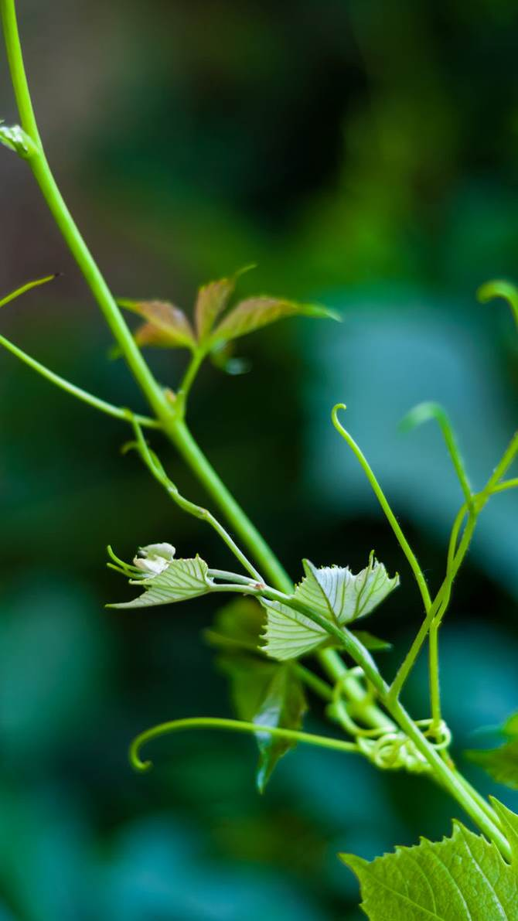
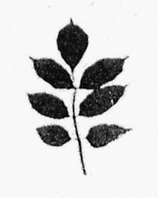
DI SOSTEGNO ATTIVO
3Th - Botanica s.lat. – STAN + STB

Slide 18
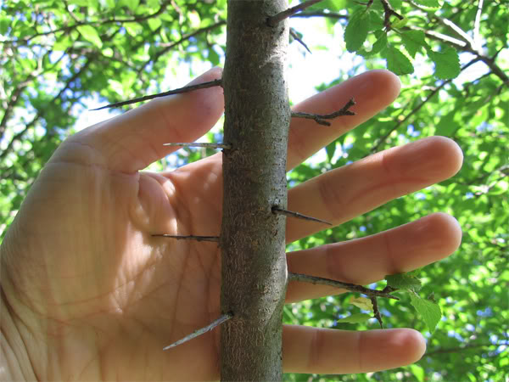
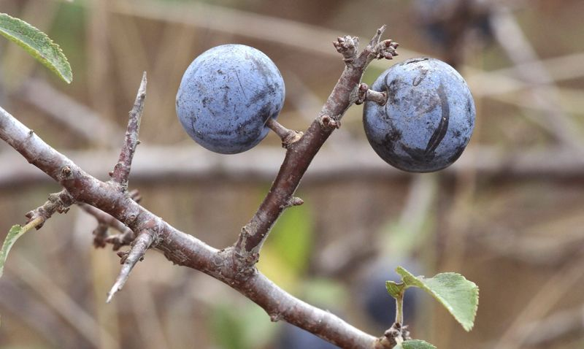
DI DIFESA

Slide 19
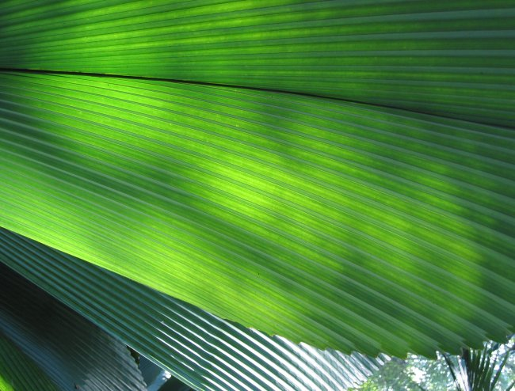
ANATOMIA DELLA FOGLIA

Slide 20
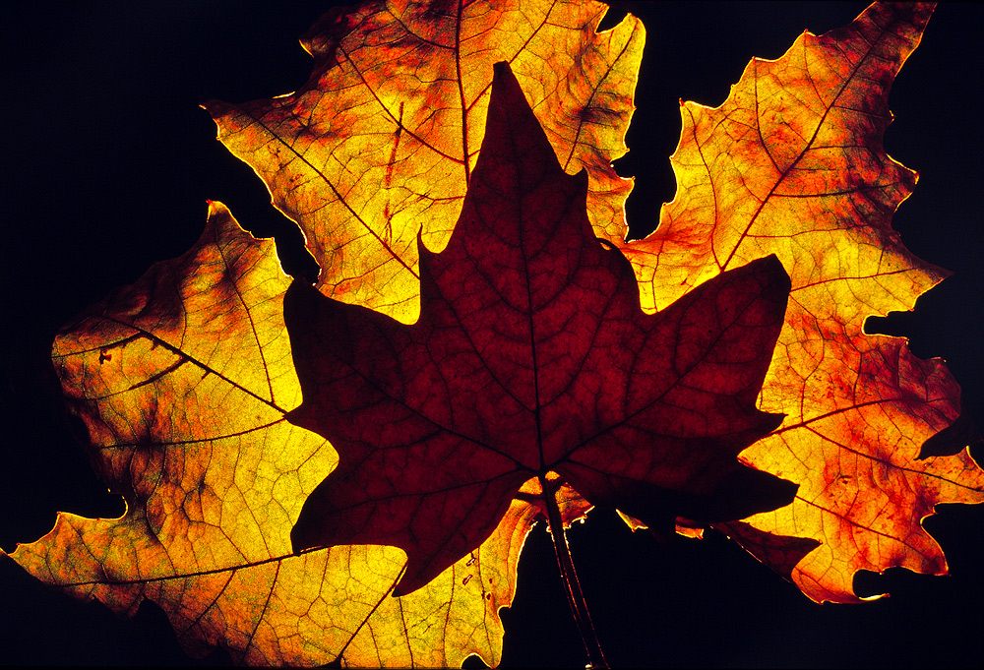
FOTOSINTESI
Notes:
20

Slide 21
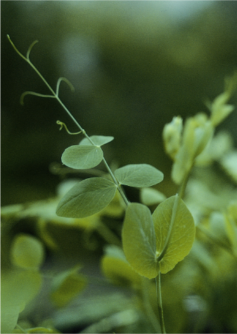
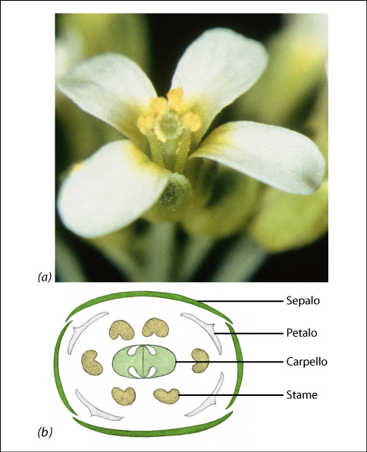
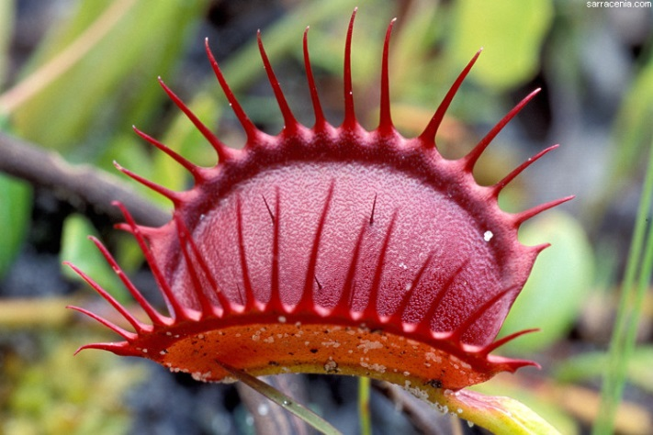
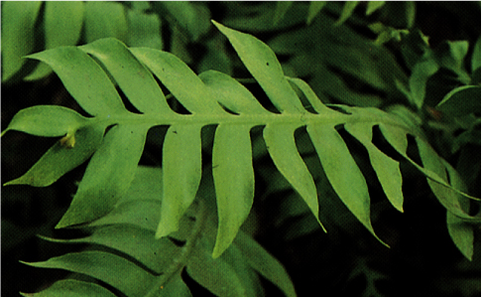
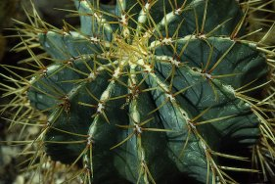

Slide 22
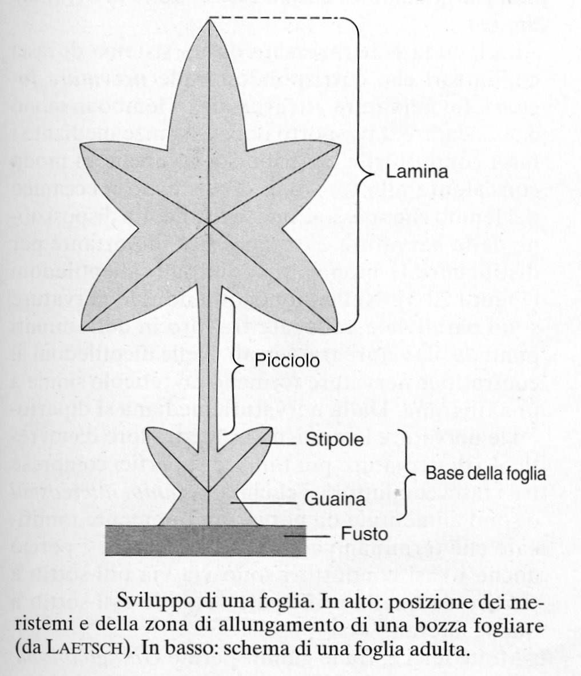

Slide 23
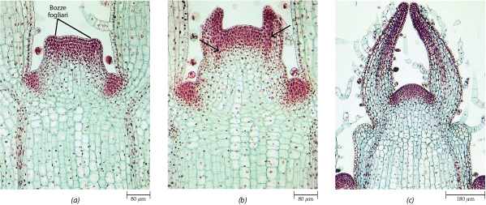

Slide 24
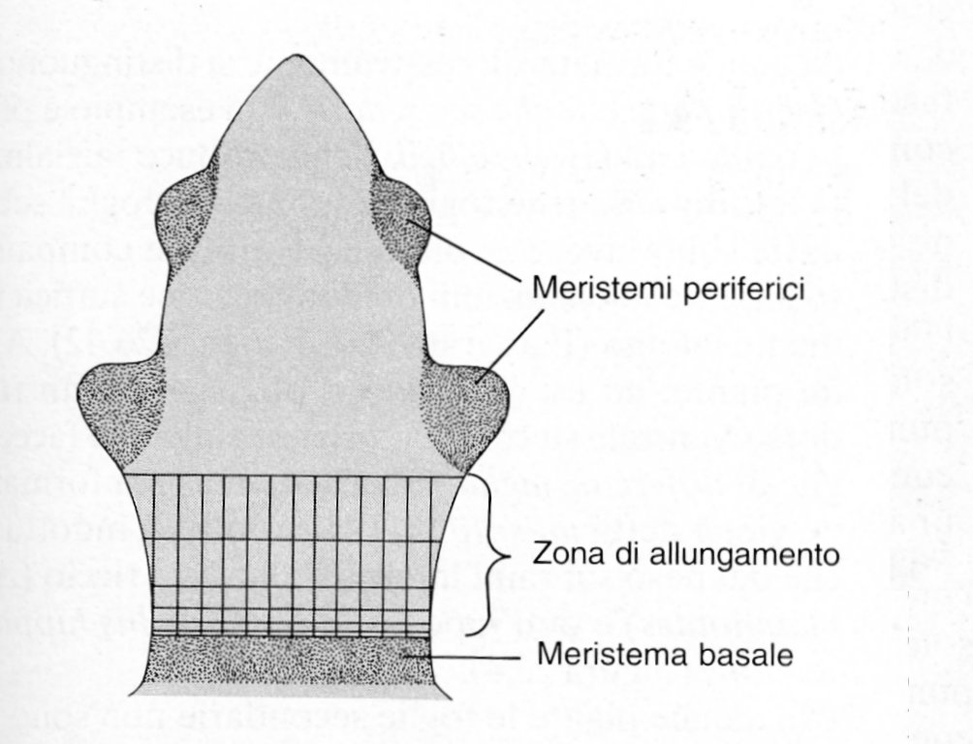
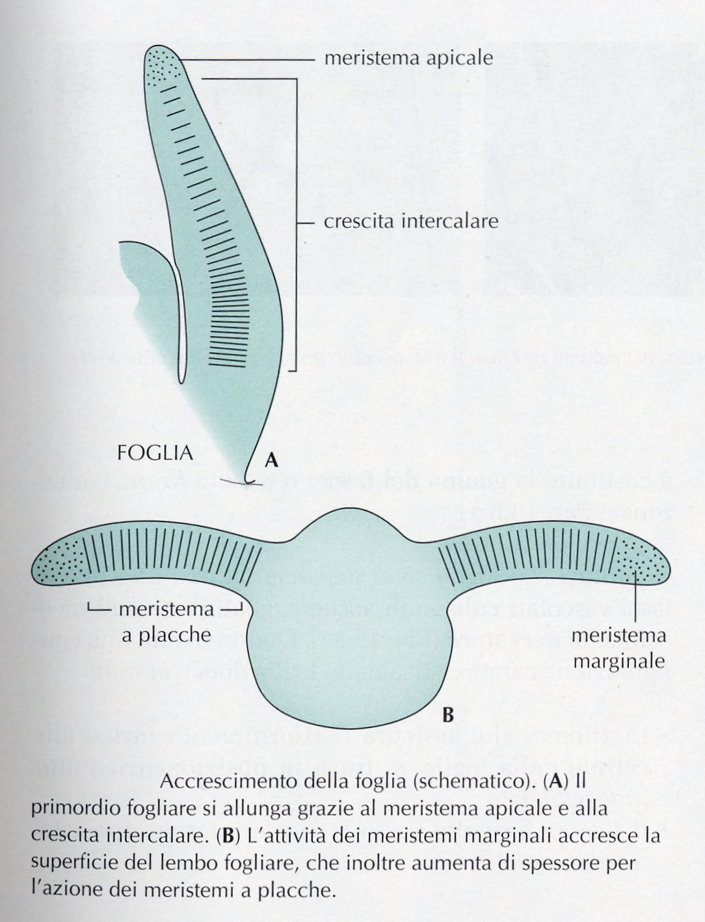

Slide 25
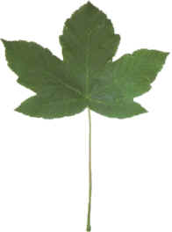
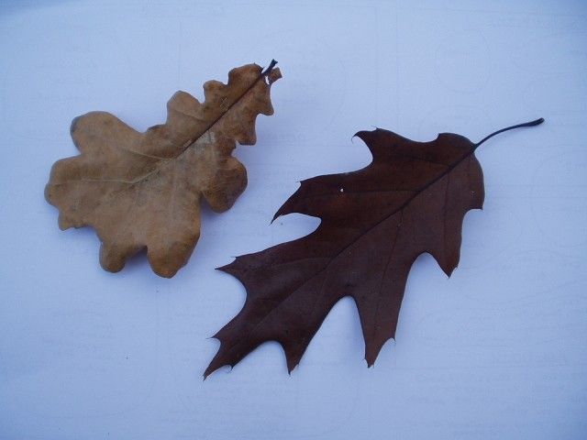
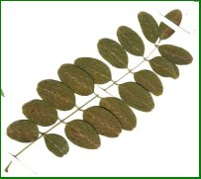

Slide 26
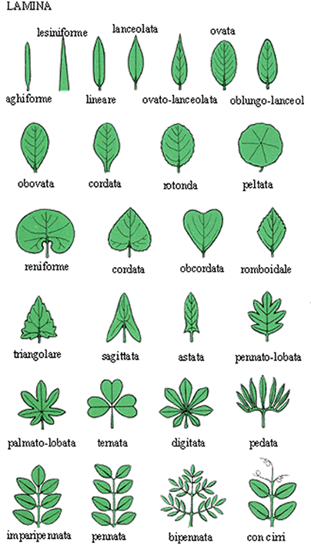
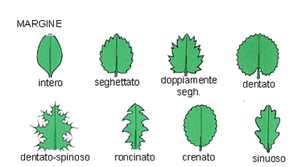

Slide 27
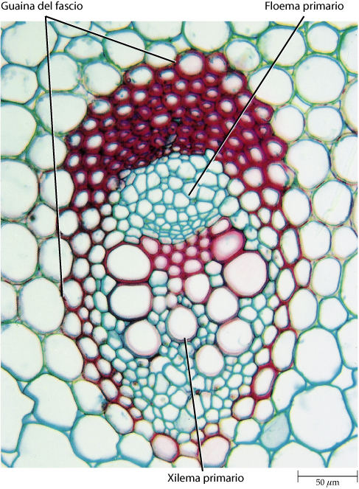
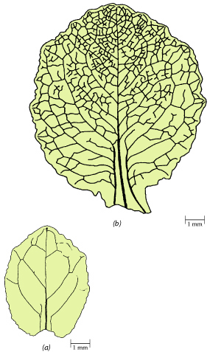
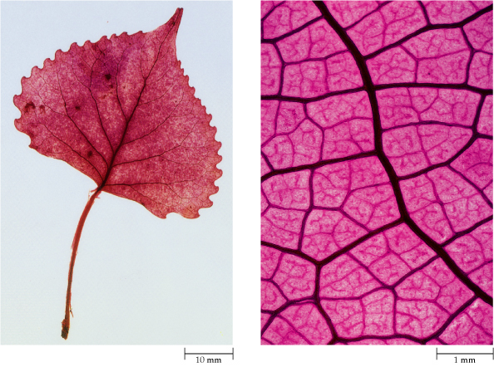

Slide 28
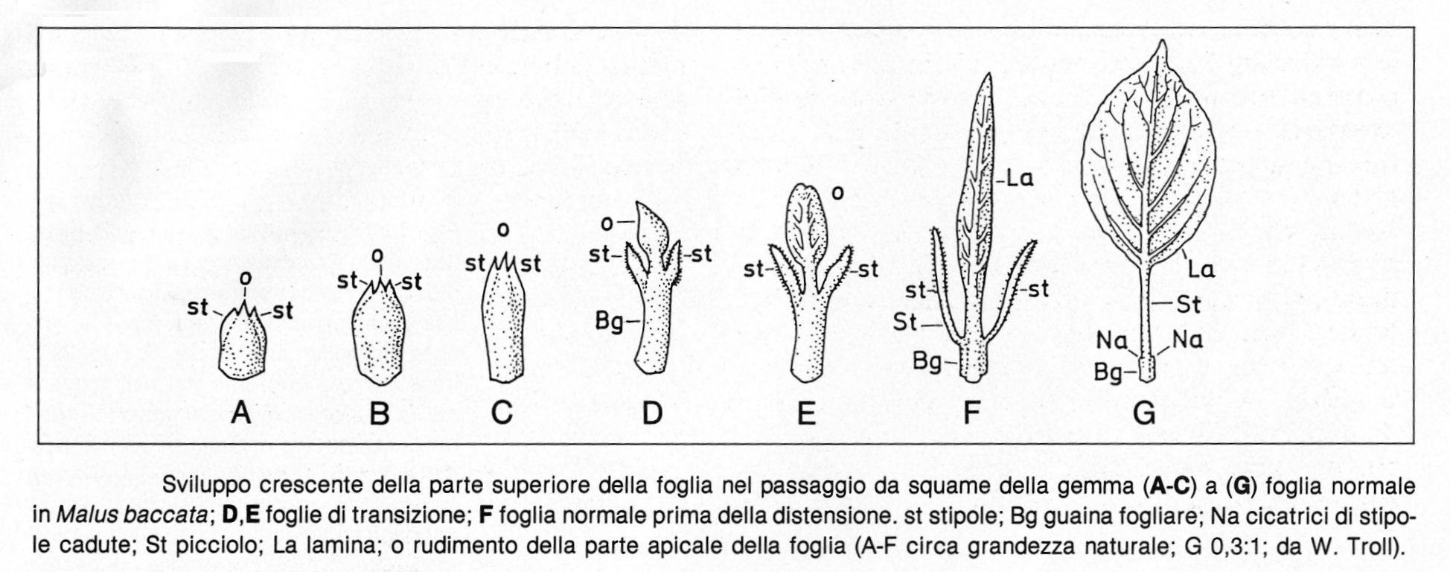
Nello sviluppo di un germoglio a partire da una gemma, si possono osservare tutte le modificazioni a cui la struttura fogliare è capace di andare incontro grazie a semplici processi morfogenetici che modificano l’attività dei vari meristemi fogliari.

Slide 29
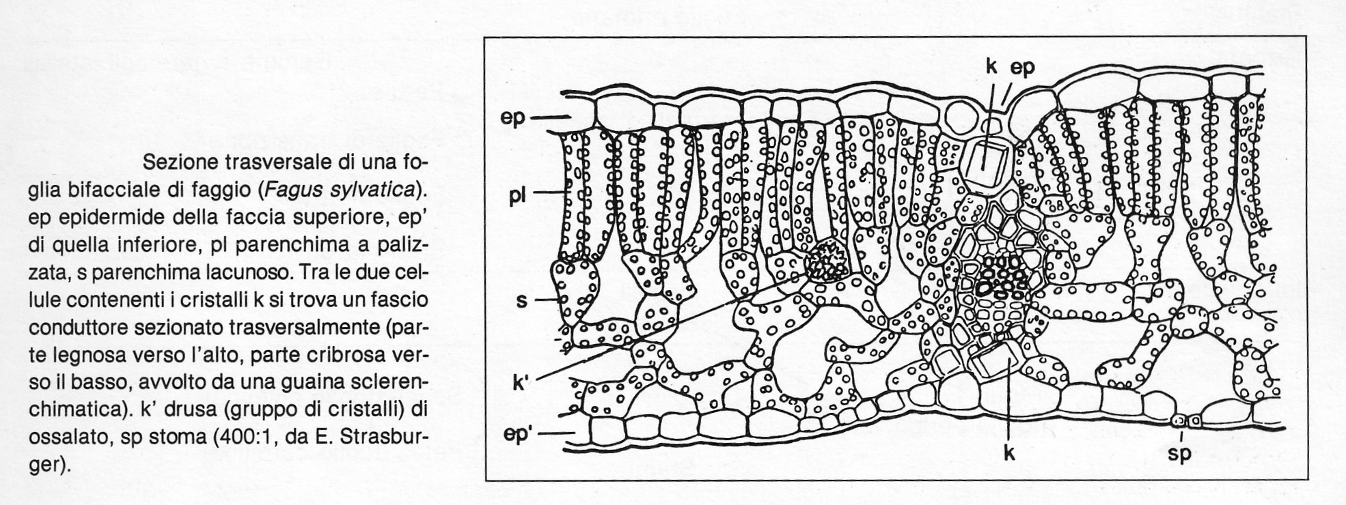
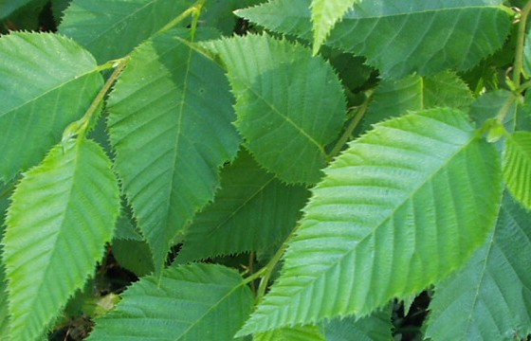
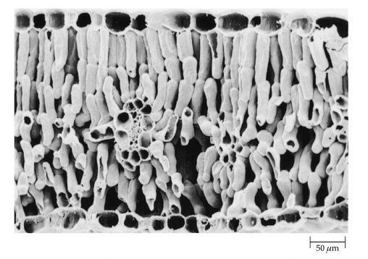
Foglia dorsiventrale
Posizione tipica nello spazio: sub-orizzontale, con superficie superiore ortogonale ai raggi incidenti della luce.

Slide 30
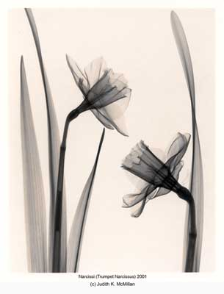
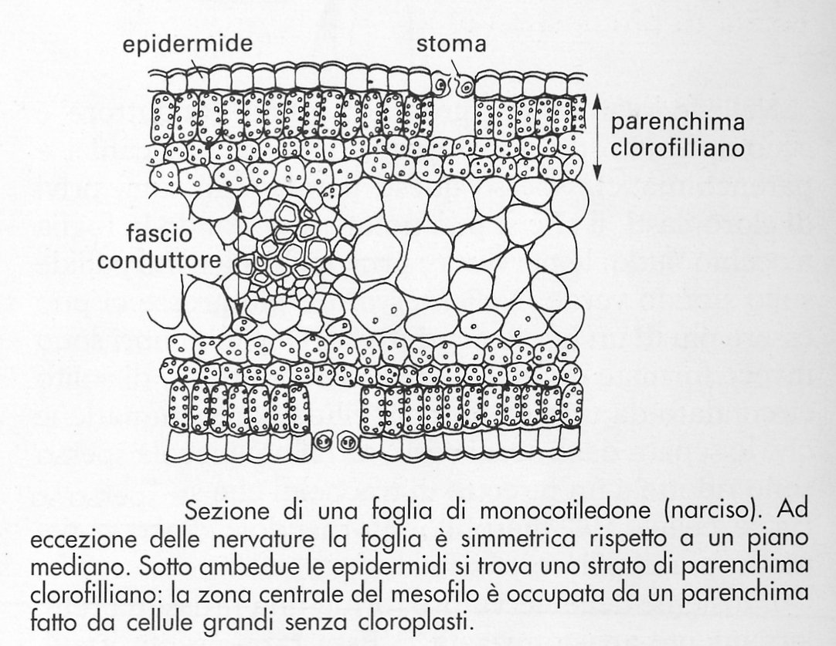
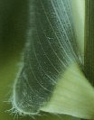
Foglia equifacciale o isolaterale
Posizione tipica nello spazio: sub-verticale, con superficie superiore non ortogonale ai raggi incidenti della luce.

Slide 31
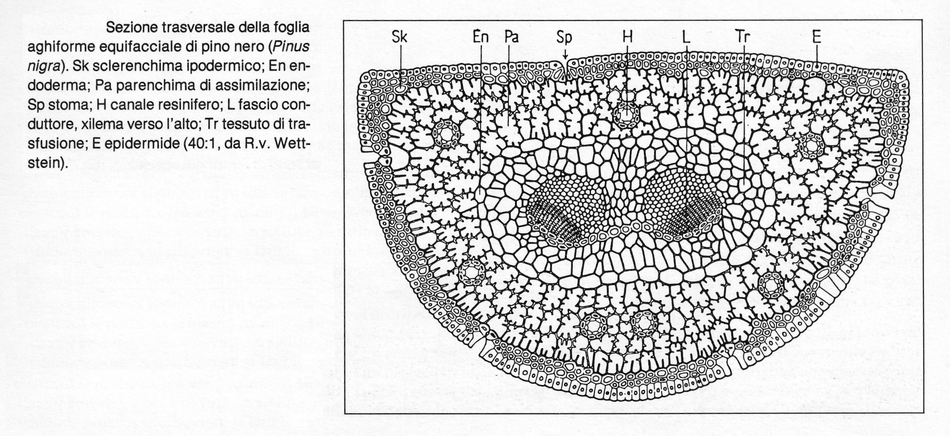
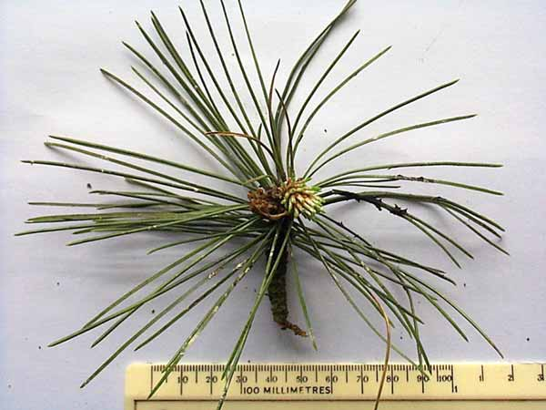
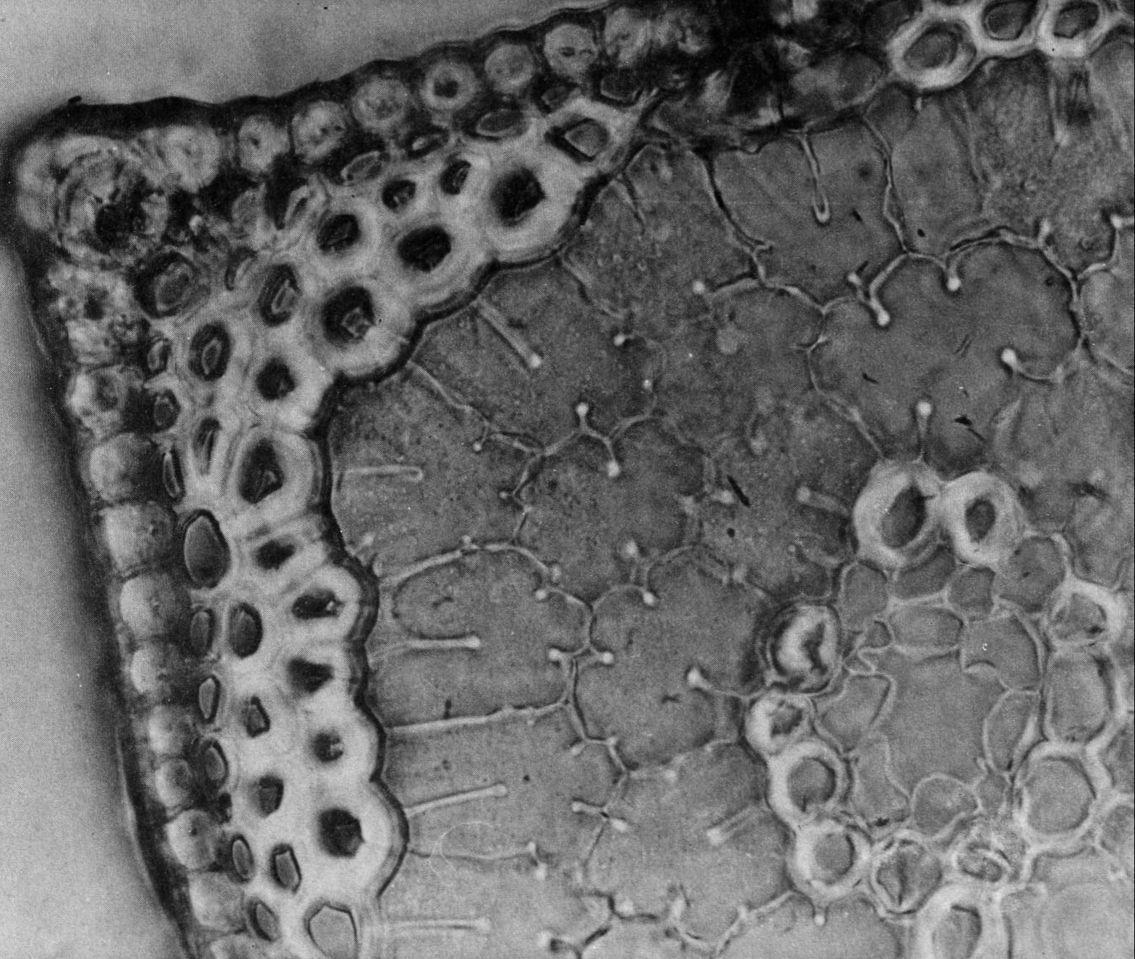
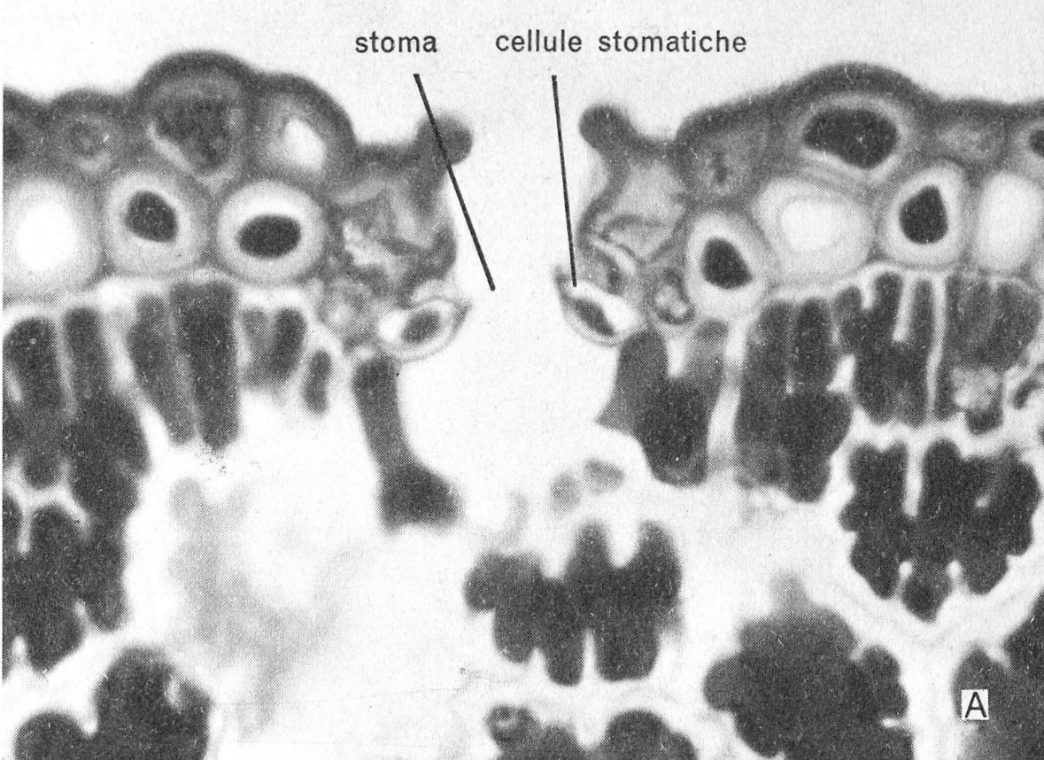

Slide 32
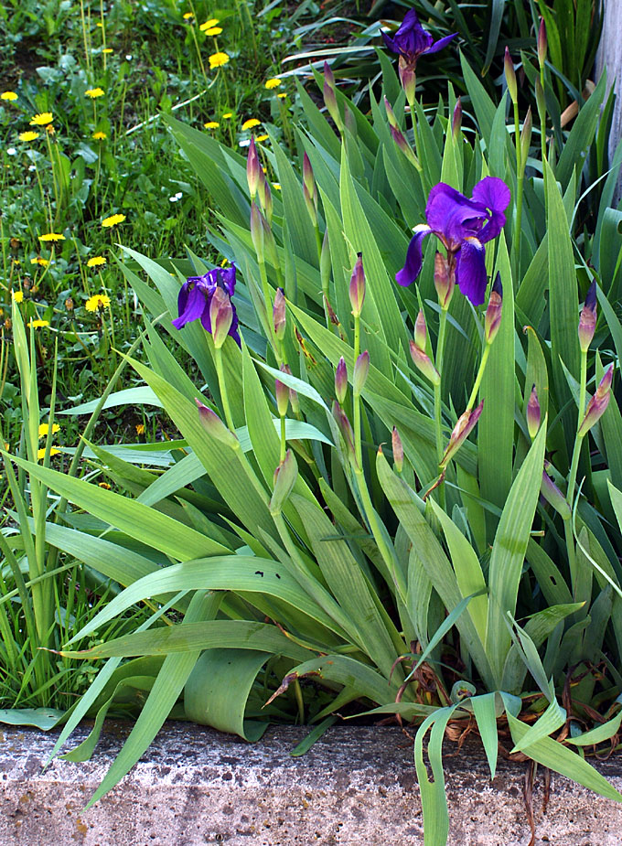
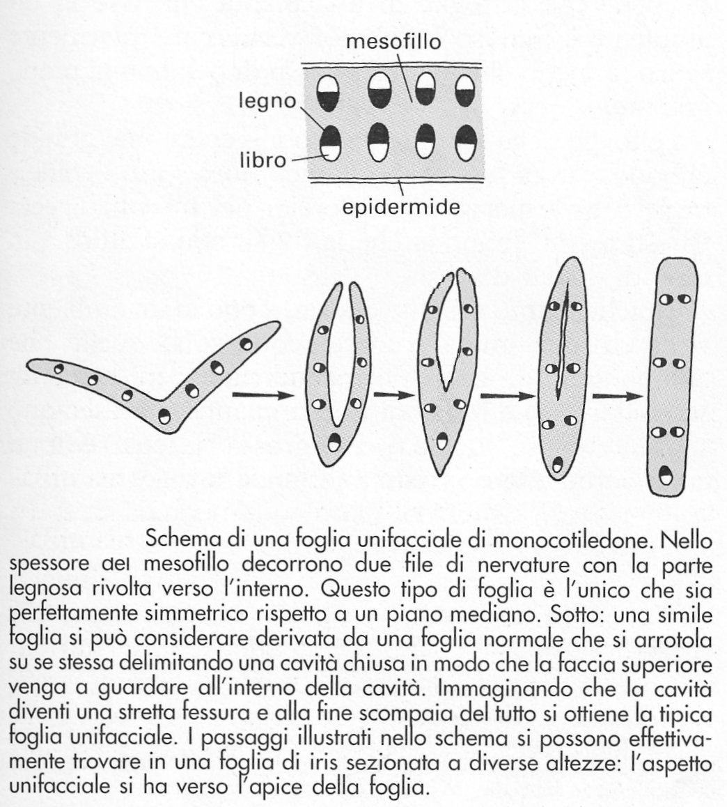
Foglia unifacciale
Posizione tipica nello spazio: sub-verticale, con superficie superiore non ortogonale ai raggi incidenti della luce.

Slide 33
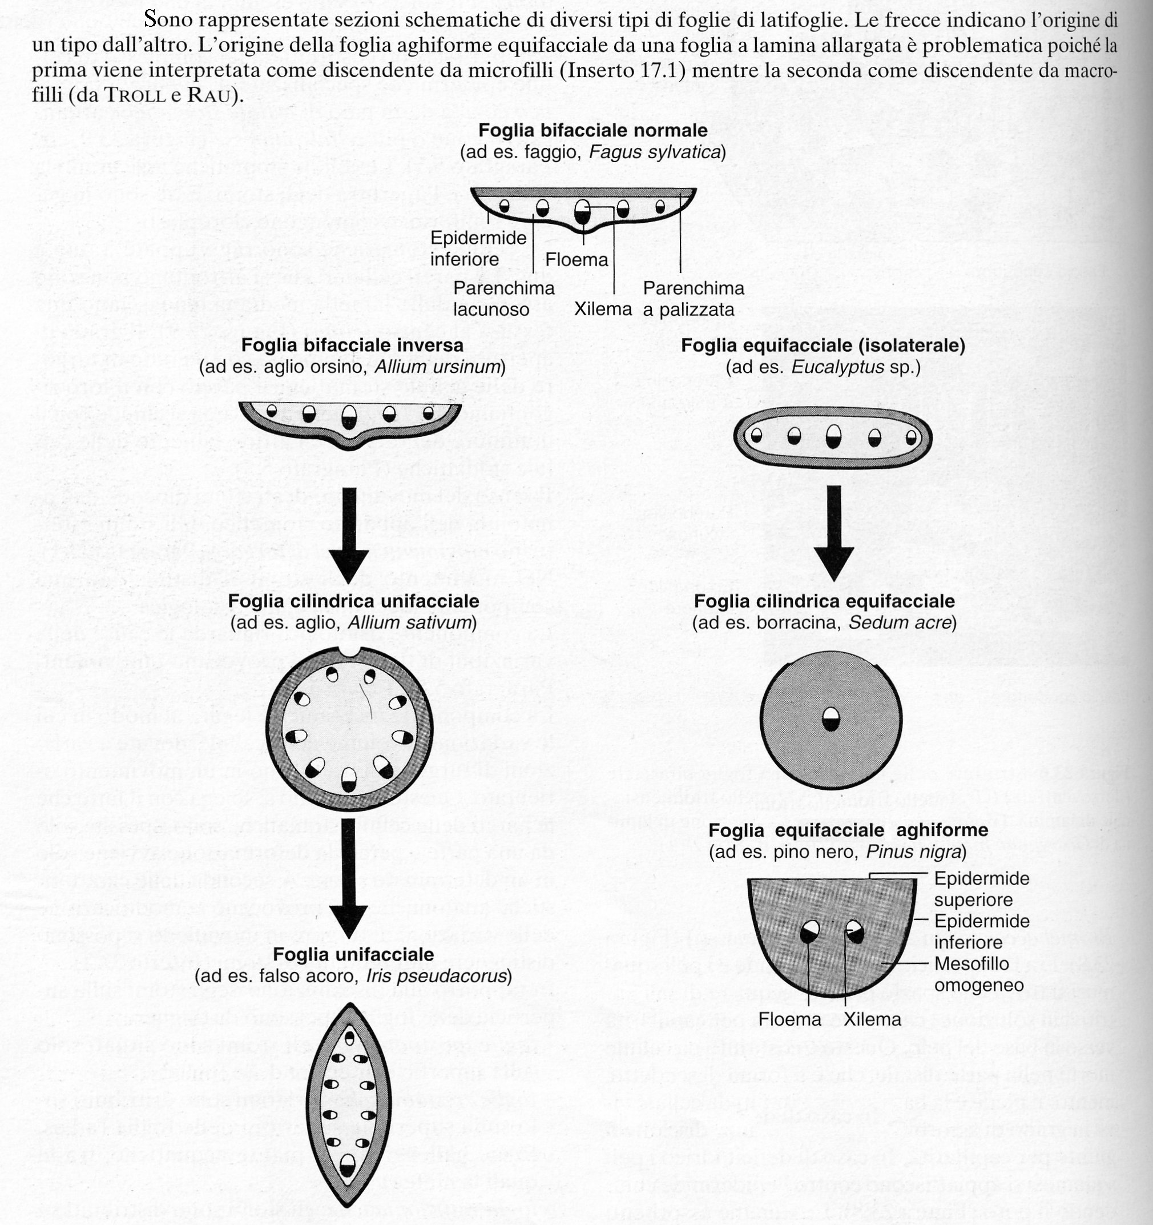

Slide 35
1) sono piante in genere di dimensioni ridotte;
2) crescono in ambienti molto umidi, da torbiere a foreste tropicali (“boschi delle nebbie”);
3) recuperano sostanze minerali, soprattutto P e N, dalla demolizione della sostanza organica, che avviene per opera di esoenzimi secreti da apposite ghiandole, e dalle popolazioni di batteri presenti sulle superfici che a loro volta demoliscono le carcasse degli artropodi catturati.

Slide 36
I meccanismi di cattura sono diversificati.
1) meccanismi “passivi”, grazie alla presenza di superfici fogliari appiccicaticce (principio della carta moschicida), (es. Pinguicola) o di trappole di scivolamento (principio della moscaiola) (es. Nepenthes)
2) meccanismi “attivi”, grazie al movimento rapido di alcune parti modificate (es. Dionaea, Utricularia).
Si assiste ad una modificazione (“METAMORFOSI”) in alcuni casi veramente spettacolare della struttura fogliare.

Slide 37
Il principio della carta moschicida:
Generi DROSERA e PINGUICOLA

Slide 38
Genere PINGUICOLA

Slide 41
Pinguicola poldinii, Prealpi Carniche

Slide 43
Genere DROSERA

Slide 46
Il principio della moscaiola: il genere NEPENTHES

Slide 51
Botanica - Modd. B+C ”Principi di Biologia vegetale con Laboratorio"

Slide 56
La cattura attiva: il genere UTRICULARIA

Slide 61
La cattura attiva II°: il genere DIONAEA

